Slide 1
Chatbot Inteligente de un Restaurante
Notes:
Leonardo

Slide 2
Integrantes:
GRUPO 1
Leonardo Candio
Nicolas Arce
Renzo Acervo
Diego Díaz
Alejandro Barturen
Link: https://drive.google.com/file/d/1jRQUwCToqqoieLQpkdXXwu3zLN4FfbRp/view?usp=sharing
Notes:
Leonardo

Slide 3


Video Completo

Slide 4
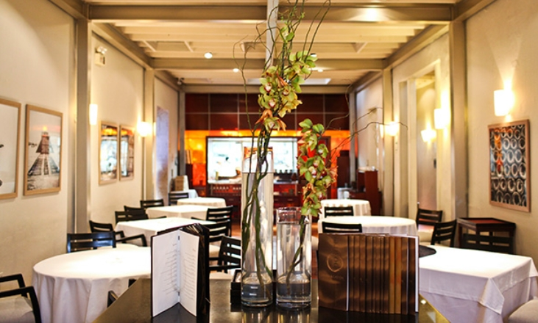
Temática
Objetivo
La temática de nuestro Chatbot es la de un restaurante
El objetivo principal de nuestro Chatbot, es brindar todo tipo de información al posible cliente sobre el servicio de nuestro restaurante
Notes:
Leonardo

Slide 5
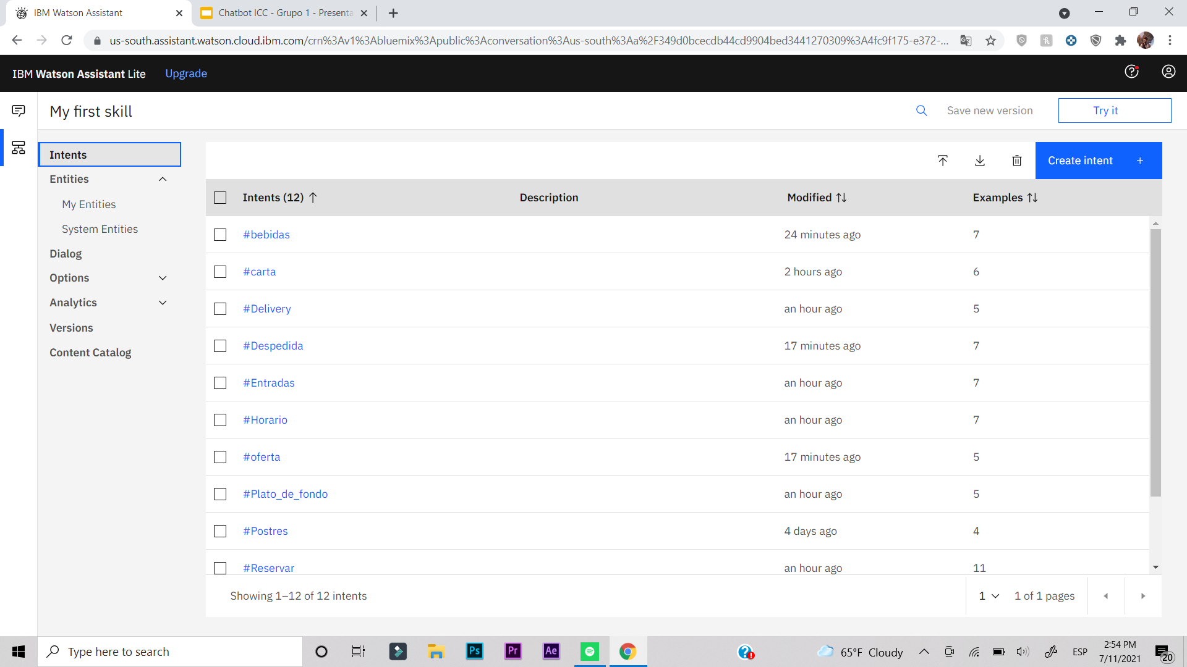
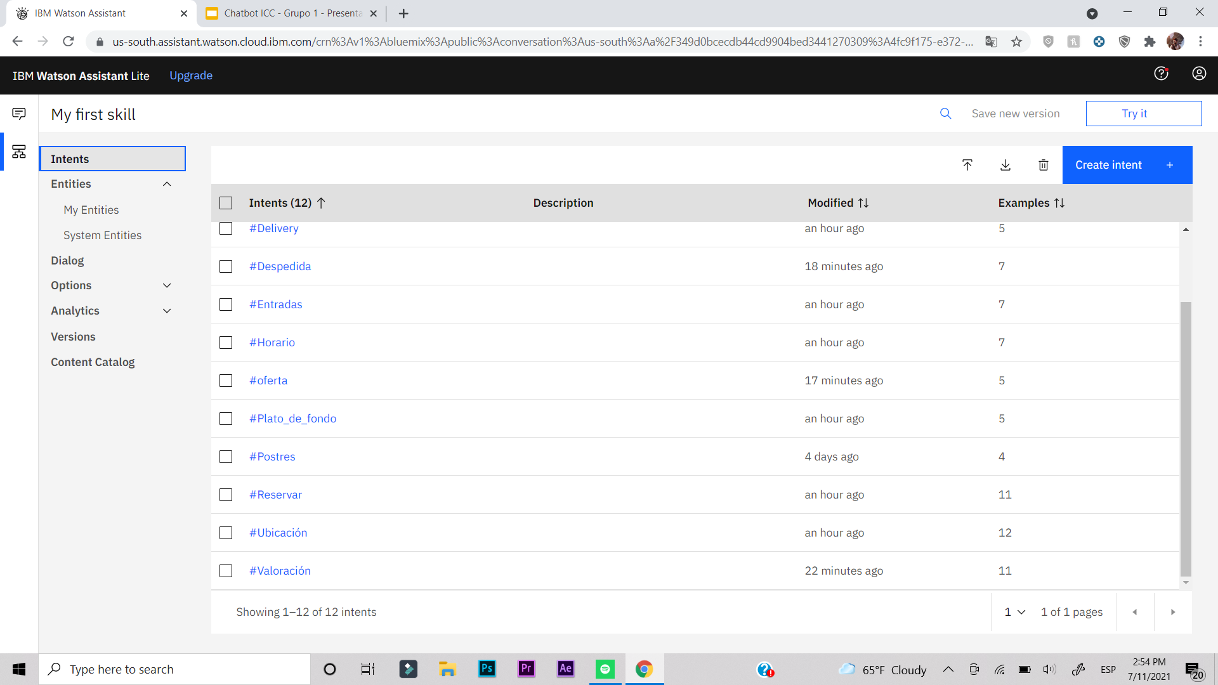
Lista de Intenciones
Notes:
Nicolas

Slide 6
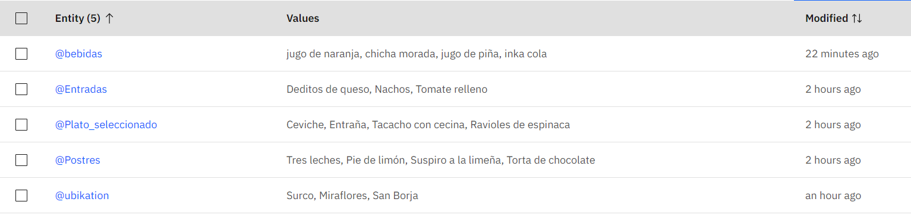
Lista de Entidades
Notes:
Nicolas

Slide 7
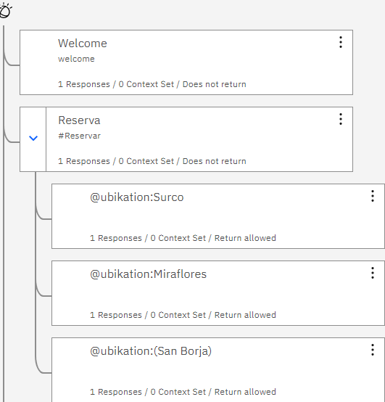
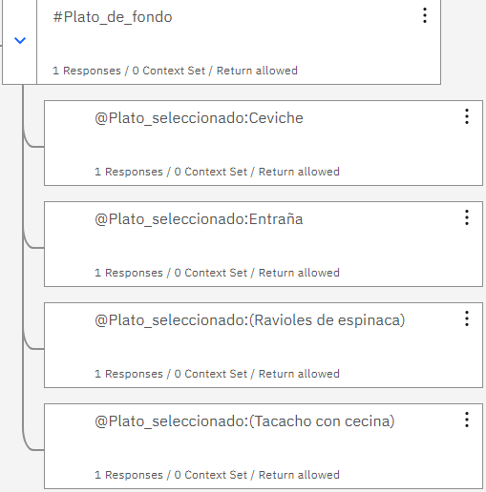
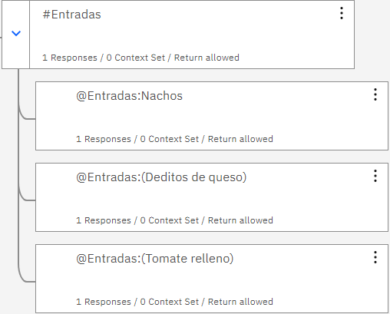
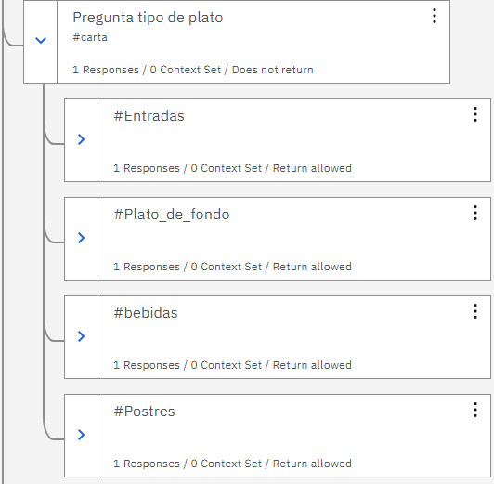
Lista
de
Diálogos
Continua
Notes:
barturen

Slide 8
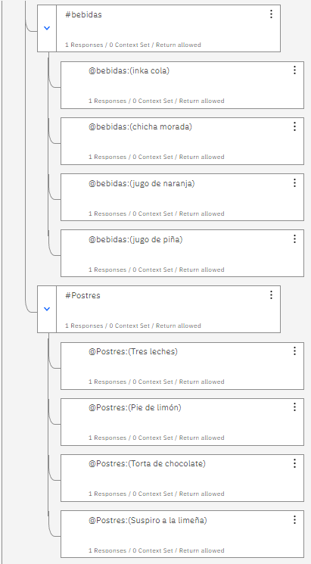
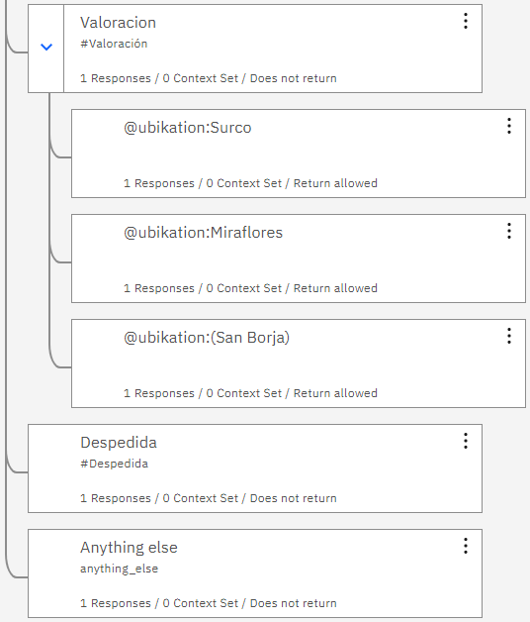
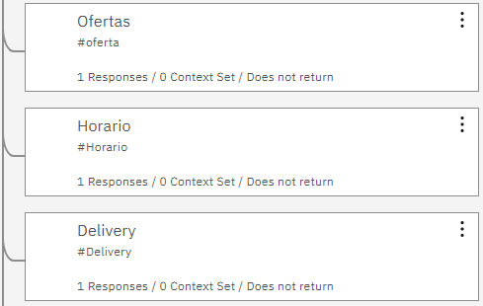
Lista
de
Diálogos
Notes:
barturen

Slide 9
Comportamiento #01
Notes:
Renzo

Slide 10
Comportamiento #02
Notes:
Renzo

Slide 11
Comportamiento #03
Notes:
diego

Slide 12
Comportamiento #04
Notes:
diego

Slide 13
Comportamiento #05
Notes:
diego

Slide 14

Conclusión
Ventajas
Limitaciones
- El chatbot es capaz de responder todo tipo de preguntas “simples” acerca del restaurante.
- Explica de forma rápida y concisa la información
Al finalizar un tema, es necesario volver a preguntarle algo para seguir la conversación
Solo hay una única respuesta a cada pregunta
Notes:
diego

